Slide 1
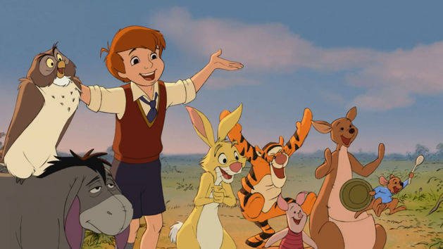
Igra potrage
Dubravka Mitrović,
18. siječnja 2018.g.

Slide 2
Odgovori na pitanje i traži Winnie Pooha
1
2
3
4

Slide 3
2
3
1
4
5

Slide 4
3
2
1
5
4

Slide 5
1
4
2
5
3

Slide 6
1
5
4
3
2

